Slide 2
Kurs: Högre Utbildning Modul: Övergripande färdigheter Ämne: Gröna färdigheter
Författare: CESIE & OTC

Slide 3
Innehåll
Begreppet hållbarhet och dess tre pelare
Grön ekonomi
Cirkulär ekonomi
Bioekonomi

Slide 4
Begreppet hållbarhet
Det handlar om att använda resurser på ett sätt som bevarar miljön, stöder samhällets välbefinnande och säkerställer ekonomisk bärkraft.
Det är ett begrepp som har global räckvidd, är tidlöst, återspeglar en pågående process och innefattar ett moraliskt ansvar för jämlikhet och rättvisa.
Ett ramverk för att införliva hållbarhet i dagliga handlingar är FN:s Agenda 2030 och dess 17 mål för hållbar utveckling (SDG) som syftar till att uppnå en grönare, mer välmående och rättvisare värld senast 2030.

Slide 5
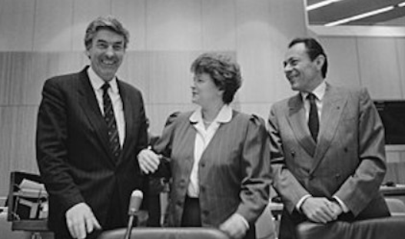
Begreppet hållbarhet
"Att tillgodose dagens behov utan att äventyra kommande generationers möjligheter att tillgodose sina behov"
Brundtlandkommissionen (1987)
(Källa: IISD, 2017)

Slide 6
De tre pelarna för hållbarhet
Även om hållbarhet är kopplat till miljörörelsen, är uppfattningen att det bara är fokuserat på miljön en missuppfattning. Hållbarhet bygger i själva verket på tre dimensioner:
Miljömässig hållbarhet fokuserar på att bevara planetens naturliga system och resurser och se till att de inte utarmas eller skadas irreparabelt av mänskliga aktiviteter.
Social hållbarhet fokuserar på att skapa jämlika, rättvisa och inkluderande samhällen där alla individer har tillgång till grundläggande behov, rättigheter och möjligheter till personlig utveckling och välbefinnande.
Ekonomisk hållbarhet är förmågan hos mänskliga samhällen runt om i världen att upprätthålla sitt oberoende och ha tillgång till de resurser som krävs för att tillgodose sina behov, vilket innebär att säkra försörjningskällor är tillgängliga för alla.

Slide 7
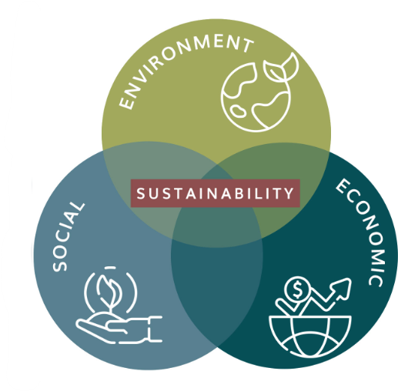
De tre pelarna för hållbarhet: exempel
Ekologiska jordbruksmetoder betonar miljömässig hållbarhet genom att minimera användningen av syntetiska bekämpningsmedel och gödselmedel. Istället fokuserar man på naturliga metoder för skadedjursbekämpning och jordförbättring.
CSA-program (Community-Supported Agriculture) sammanför lokala jordbrukare med konsumenter i deras närområde. Människor köper "andelar" av gårdens produkter i förväg och får regelbundna leveranser av färska, säsongsbetonade produkter.
Hållbara jordbruksmetoder bidrar till ekonomisk hållbarhet genom att använda teknik och data för att optimera resursanvändningen, minska kostnaderna för jordbrukarna eller förbättra markhälsan, vilket i slutändan leder till högre avkastning över tid och ekonomiska fördelar.

Slide 8
Grön ekonomi
Det är ett ekonomiskt system som syftar till att uppnå hållbar utveckling genom att främja verksamheter och industrier som minskar miljöriskerna och minimerar resursutarmningen.
Från beslutsfattare som utformar visionär lagstiftning till företag som inför hållbara metoder och individer som gör medvetna val i sitt dagliga liv - alla har ett intresse i övergången till en grön ekonomi.
Förutom hållbarhet bygger den på en rad vägledande principer som styr dess vision och genomförande.

Slide 9
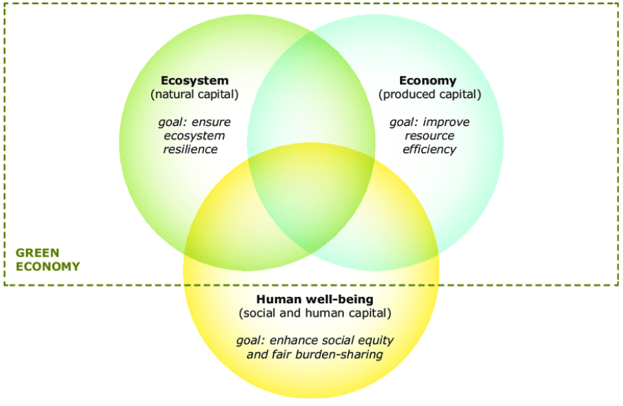
Grön ekonomi: de tre vägledande principerna
(Källa: Europeiska miljöbyrån, 2018)

Slide 10
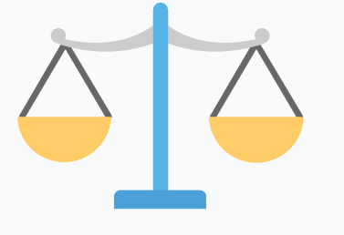
Grön ekonomi
Rättvisa: rättvis fördelning av förmåner, resurser och möjligheter mellan alla samhällsmedlemmar. Det understryker vikten av att se till att sårbara och marginaliserade befolkningsgrupper har tillgång till resurser, möjligheter och skydd.
Exempel: Politiken kan utformas för att säkerställa att ren och prisvärd energi är tillgänglig för alla, oavsett inkomst.
Effektivitet: optimalt utnyttjande av resurser för att minimera avfall och miljöpåverkan och samtidigt spara kostnader. I en grön ekonomi uppmuntras industrier och företag att använda resurseffektiva metoder och tekniker.
Exempel: Industrier kan implementera processer som minskar energiförbrukningen, sänker vattenanvändningen och minimerar materialavfallet. Effektivitet sparar inte bara resurser utan leder också ofta till kostnadsbesparingar och ökad konkurrenskraft.
Innovation: utveckling och införande av ny teknik, nya processer och idéer som bidrar till miljömässig hållbarhet genom att hitta lösningar på komplexa utmaningar.
Exempel: Innovativ grön teknik som avancerade solpaneler, energieffektiva apparater och elfordon är avgörande för att minska utsläppen av växthusgaser och främja hållbara metoder.

Slide 11
Praktisk aktivitet nr 1
Gruppdiskussion
Vad anser du skiljer en grön ekonomi från en traditionell, icke-hållbar ekonomi?

Slide 12
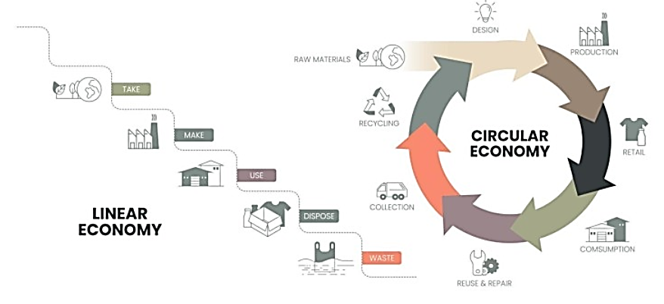
Cirkulär ekonomi
Det är ett ekonomiskt system som är utformat för att minimera avfall och göra det mesta av resurserna.
Till skillnad från den traditionella linjära ekonomin, som följer mönstret "ta, tillverka, kassera", syftar en cirkulär ekonomi till att hålla produkter, komponenter och material så användbara och värdefulla som möjligt så länge som möjligt, vilket minskar avfall och miljöpåverkan.
(Källa: Caroline Macdonald, 2022)

Slide 13
Cirkulär ekonomi
Design för hållbarhet: skapa produkter, system och tjänster med en tydlig förståelse för deras miljömässiga och sociala påverkan från början, med hänsyn till en produkts hela livscykel.
Exempel: hållbar förpackningsdesign, t.ex. användning av återanvändbara eller biologiskt nedbrytbara material.
Bevara och förlänga produkternas livslängd: istället för att välja att kassera en produkt vid minsta fel eller trendskifte, minska frekvensen av utbyten och avfall, spara resurser och minska avfallet.
Exempel: På second hand-marknader kan begagnade produkter hitta nya hem och användningsområden.

Slide 14
Cirkulär ekonomi
Se om avfall som en resurs: från ett linjärt "slutet på livet"-koncept till en värdefull input för nya produkter, processer eller energiproduktion, utvinna värde från material och produkter i slutet av deras ursprungliga användningscykel och sluta loopen för materialflöden, minska deponeringen och maximera resursåtervinningen.
Exempel: matavfall samlas in och bearbetas genom anaerob rötning för att producera biogas, en förnybar energikälla.
Främja hållbar konsumtion: uppmuntra individer och företag att göra välgrundade val som minskar resursförbrukningen, minimerar avfall och prioriterar långsiktigt välbefinnande framför kortsiktiga vinster.
Exempel: vissa innovativa gårdar tillämpar nollavfallsprinciper, där de strävar efter att använda varje del av växterna eller djuren genom att kompostera skörderester respektive använda animaliska biprodukter.

Slide 15
Praktisk aktivitet nr 2
Gruppdiskussioner
Ge exempel på metoder för cirkulär ekonomi i ditt dagliga liv eller inom din organisation

Slide 16
Bioekonomi
Det är ett ekonomiskt system där biologiska resurser, processer och principer används för att tillhandahålla hållbara lösningar på angelägna globala utmaningar genom att omvandla dem till värdefulla produkter.
Det gäller för olika sektorer, såsom jordbruk och skogsbruk, bioteknik och läkemedel, livsmedel och drycker, energi samt avfallshantering.
Fördelarna med en hållbar och cirkulär bioekonomi är följande:

Slide 17
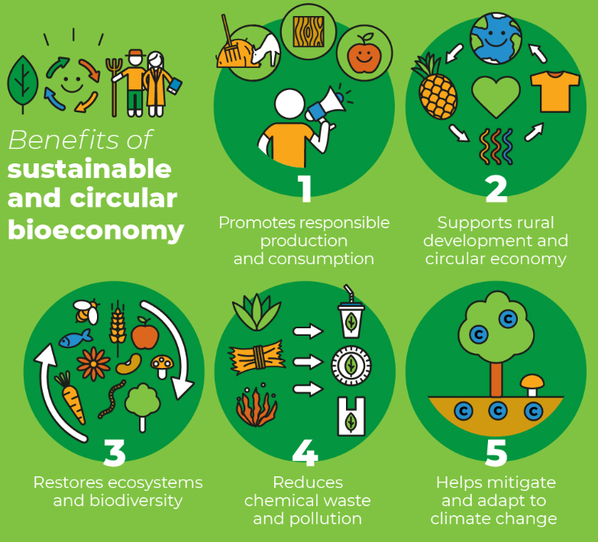
(Källa: FAO, 2022)

Slide 18
Bioekonomi: vägledande principer
Principerna för bioekonomi är de grundläggande riktlinjer som styr en hållbar och ansvarsfull användning av biologiska resurser och processer för ekonomiska, sociala och miljömässiga fördelar:
Hållbarhet
Princip: Bioekonomin måste prioritera den långsiktiga hållbarheten hos biologiska resurser och ekosystem.
Förklaring: Hållbarhet säkerställer att biologiska resurser finns tillgängliga för nuvarande och framtida generationer. Detta innebär metoder som minimerar utarmningen av resurser, skyddar den biologiska mångfalden, minskar miljöpåverkan och främjar ekologisk resiliens.
Cirkularitet
Princip: Bioekonomin uppmuntrar ett cirkulärt tillvägagångssätt, där biologiska material och produkter återanvänds, återvinns eller regenereras för att minimera avfall och maximera resurseffektiviteten.
Förklaring: Principerna för cirkulär ekonomi betonar minskning av avfall och effektiv användning av resurser. I ett bioekonomiskt sammanhang innebär detta att man utformar produkter och processer som möjliggör återvinning och återanvändning av biologiska material, vilket minskar belastningen på naturliga ekosystem och minimerar uppkomsten av avfall.

Slide 19
Bioekonomi: vägledande principer
Innovation och teknik
Princip: Bioekonomin bygger på banbrytande innovation och teknik för att utnyttja biologiska resurser på ett effektivt och hållbart sätt.
Förklaring: Innovation och teknik är viktiga komponenter i bioekonomin. Framsteg inom bioteknik, genteknik, precisionsjordbruk och hållbart skogsbruk möjliggör ett ansvarsfullt utnyttjande av biologiska resurser samtidigt som negativ miljöpåverkan minimeras.
Mångfald och motståndskraft
Princip: Bioekonomin erkänner värdet av biologisk mångfald och strävar efter att främja olika biologiska resurser och ekosystem för större motståndskraft.
Förklaring: Biologisk mångfald är avgörande för ekosystemens stabilitet och motståndskraft. Den bioekonomiska principen om mångfald uppmuntrar till skydd och ansvarsfull förvaltning av olika biologiska arter, genotyper och ekosystem för att öka deras anpassningsförmåga till förändrade förhållanden, t.ex. klimatförändringar eller sjukdomsutbrott.

Slide 20
Bioekonomi: vägledande principer
Etiska överväganden
Princip: Bioekonomisk verksamhet bör bedrivas med etiska överväganden, respekt för mänskliga rättigheter, kulturella värden och alla arters välbefinnande.
Förklaring: Denna princip understryker vikten av att säkerställa att bioekonomiska metoder genomförs med ett starkt etiskt ramverk. Det innebär att man inhämtar fritt och informerat samtycke från samhällen, skyddar inhemsk kunskap och upprätthåller social och miljömässig etik.
Ekonomisk bärkraft
Princip: Bioekonomin bör vara ekonomiskt livskraftig och främja ekonomisk tillväxt och skapande av arbetstillfällen samtidigt som den ger hållbara fördelar.
Förklaring: Ekonomisk bärkraft är avgörande för att säkerställa att bioekonomin bidrar till den ekonomiska utvecklingen. Hållbara biobaserade industrier bör generera vinster, skapa arbetstillfällen och stimulera ekonomisk tillväxt samtidigt som de tar sitt miljömässiga och sociala ansvar.

Slide 21
Bioekonomi: vägledande principer
Globalt samarbete
Princip: Bioekonomiska insatser bör uppmuntra internationellt samarbete, kunskapsdelning och en rättvis fördelning av fördelarna.
Förklaring: Bioekonomin är en global strävan. Samarbete mellan nationer, organisationer och intressenter är avgörande för att ta itu med globala utmaningar som klimatförändringar, livsmedelssäkerhet och resursbrist. Denna princip betonar delning av kunskap, teknik och fördelar för att uppnå gemensamma mål.
Ansvarsfull styrning
Princip: Effektiv styrning och reglering är avgörande för att säkerställa att bioekonomisk verksamhet bedrivs på ett ansvarsfullt och etiskt sätt.
Förklaring: Regeringar och tillsynsmyndigheter spelar en avgörande roll när det gäller att fastställa och tillämpa policyer, standarder och riktlinjer som främjar ansvarsfulla bioekonomiska metoder. Detta säkerställer att principerna om hållbarhet, etik och ekonomisk bärkraft upprätthålls.

Slide 22
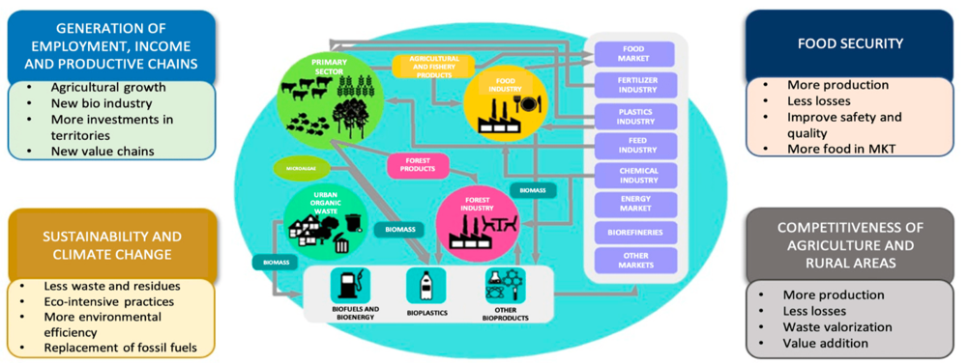
Sektorer och nätverk inom bioekonomin
(Källa: Trigo, E. et al., 2023)

Slide 23
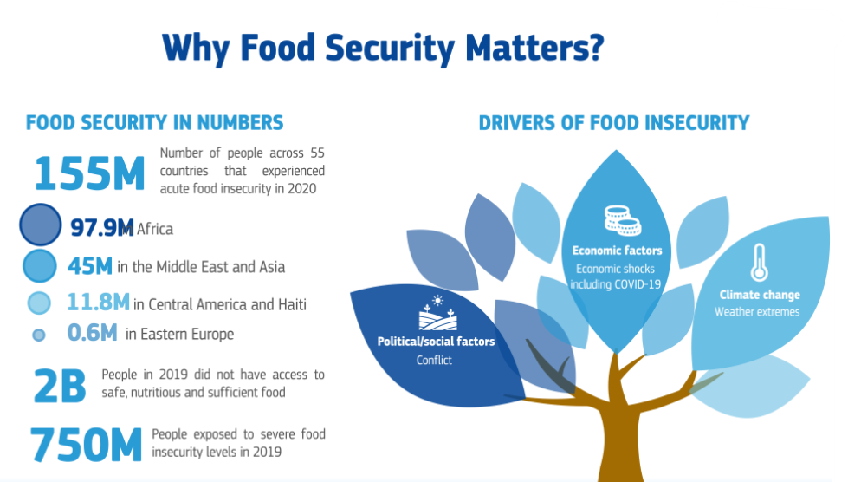
Bioekonomi och tryggad livsmedelsförsörjning
(Källa: Europeiska kommissionen, 2021)

Slide 24
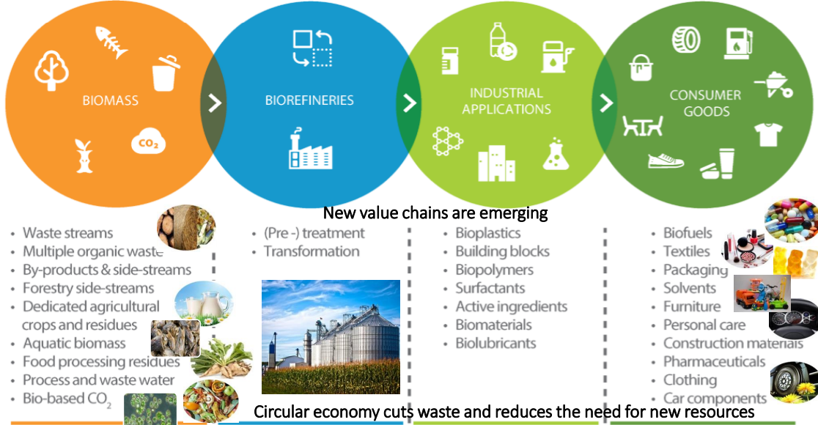
Bioekonomi och mervärde
(Källa: Europeiska kommissionen, 2019)

Slide 25
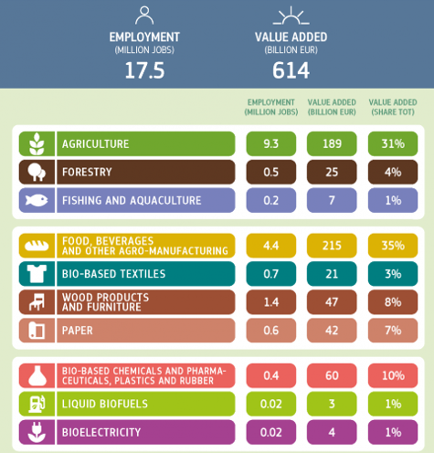
Bioekonomin och skapandet av arbetstillfällen i EU
(Källa: EU Science Hub, 2020)

Slide 26
Praktisk aktivitet nr 3
Gruppverksamhet
Dela in er i grupper om 4. Varje grupp som utgår från en av de viktigaste principerna för bioekonomi ska försöka hitta exempel på praxis som är helt i linje med den. Diskutera era resultat med era kamrater.

Slide 29
Innehåll
FN:s Agenda 2030 och målen för hållbar utveckling (SDG)
Förhållandet mellan målen för hållbar utveckling och bioekonomi och jordbruk
EU:s gröna nya giv
Strategi från jord till bord

Slide 30
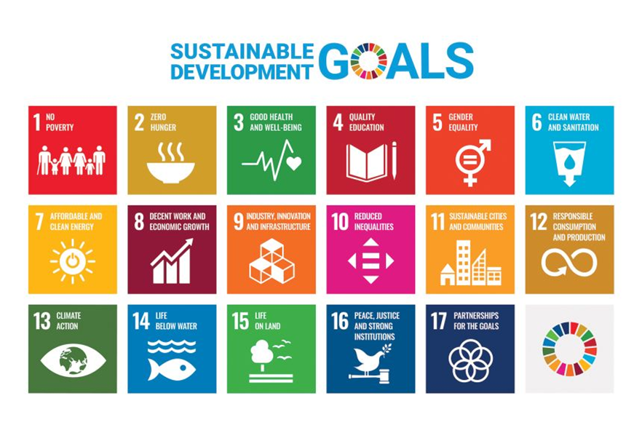
FN:s Agenda 2030 och de globala målen för hållbar utveckling
Ett omfattande globalt ramverk som antogs av FN:s 193 medlemsstater i september 2015 och som i grunden består av 17 mål (SDG).
Millennieutvecklingsmålen kontra målen för hållbar utveckling
Principen om att "inte lämna någon efter sig"
De 3 pelarna för hållbarhet
Helhetssyn på sammanlänkade utmaningar
Exempel: förbättrad tillgång till utbildning (SDG 4) kan leda till bättre hälsoresultat (SDG 3) och minskad ojämlikhet (SDG 10)
(Källa: Förenta nationerna, 2023)

Slide 31
Jordbruk
Livsmedel och jordbruk spelar en avgörande roll för att uppnå flera mål för hållbar utveckling på grund av deras ekonomiska, sociala och miljömässiga effekter.
Främja livsmedelssäkerhet och hållbart jordbruk och samtidigt ta itu med de miljömässiga och sociala utmaningar som är förknippade med livsmedelsproduktion
kan leda till en
en mer rättvis, hållbar och välmående värld för alla.

Slide 32
Jordbruk
(Källa: FAO, 2020)

Slide 33
Målen för hållbar utveckling och bioekonomi och jordbruk
Mål för hållbar utveckling (SDG) | Relevansen av bioekonomi och jordbruk
SDG 2: Ingen hunger | Hållbara jordbruksmetoder kan öka livsmedelsproduktionen och samtidigt minska miljöpåverkan
SDG 8: Anständiga arbetsvillkor och ekonomisk tillväxt | Hållbara jordbruksmetoder och utveckling av biobaserade industrier kan skapa arbetstillfällen, stimulera ekonomisk tillväxt och förbättra försörjningsmöjligheterna
SDG 12: Hållbar konsumtion och produktion | Hållbart jordbruk och biobaserade industrier främjar ansvarsfull resursförvaltning
SDG 13: Bekämpa klimatförändringarna | Hållbara jordbruksmetoder och användning av bioenergi från restprodukter från jordbruket kan minska utsläppen av växthusgaser och öka kolbindningen
SDG 14: Livet under vattenytan | Vattenbruk och hållbart fiske kan bidra till att minska trycket på vilda fiskbestånd och bidra till bevarandet av marina ekosystem.
SDG 14: Livet på land | Agroforestry och ekologiskt jordbruk kan bidra till att skydda den biologiska mångfalden, förhindra markförstöring och främja en hållbar förvaltning av skogar.

Slide 34
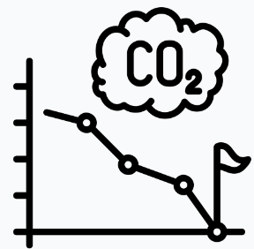
Den europeiska gröna given
Ambitiöst politiskt initiativ som presenterades av Europeiska kommissionen i december 2019 för att inleda en grundläggande förändring av EU:s strategi för ekonomisk tillväxt, hållbarhet och klimatförändringar.
Tre huvudmål:
Klimatneutralitet senast 2050
Hållbar och cirkulär ekonomi
Biologisk mångfald och skydd av ekosystem
(Källa: Copernicus, 2023)

Slide 35
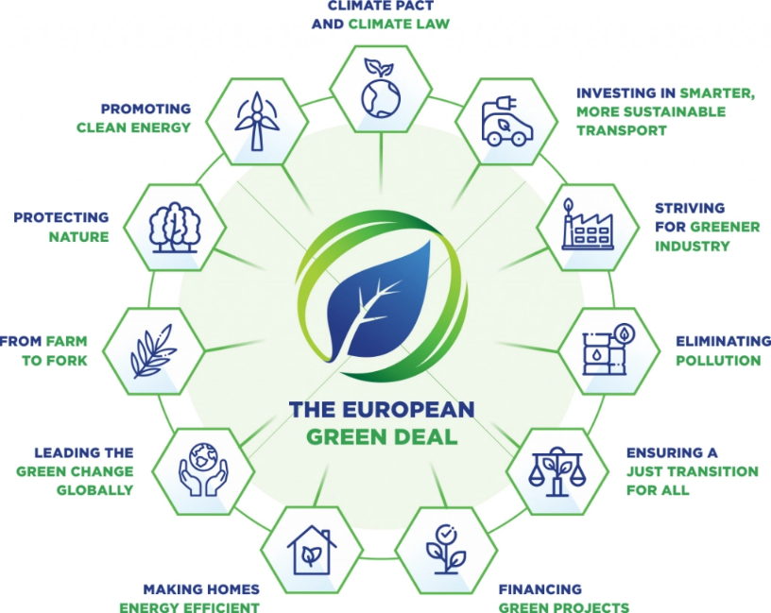
Den europeiska gröna given: flera mål
(Källa: Euinasean, 2021)

Slide 36
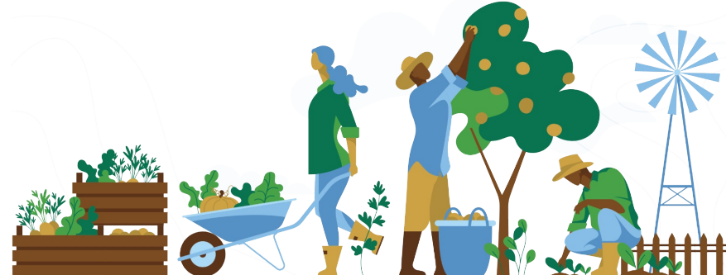
Strategi från jord till bord
Nyckelkomponent i EU:s gröna giv för att skapa ett mer hållbart och motståndskraftigt livsmedelssystem inom Europeiska unionen.
Syftet är att ta itu med miljöutmaningar, förbättra folkhälsan och stödja en rättvis övergång för jordbrukare och konsumenter till en mer hållbar och hälsosam livsmedelsframtid.
(Källa: FAO, 2022)

Slide 37
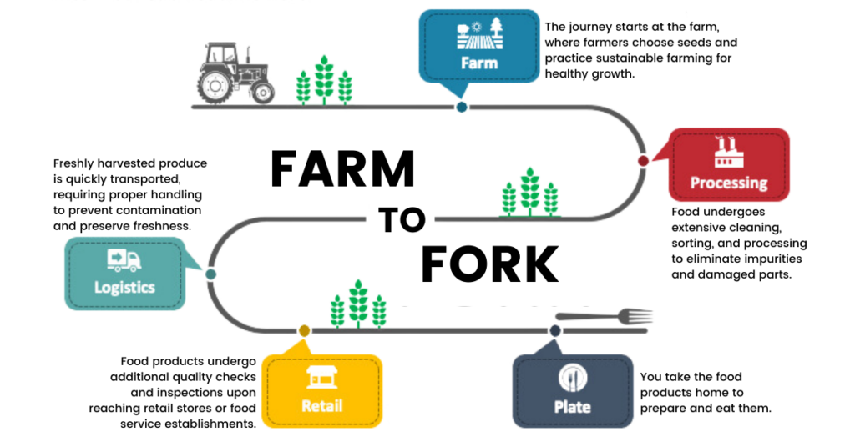
Resan från jord till bord
(Källa: Collidu, 2022)

Slide 38
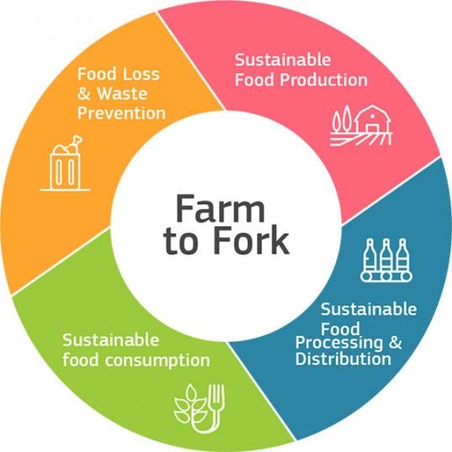
Strategins fyra pelare
Strategin bygger på fyra pelare som är utformade för att hantera olika aspekter av livsmedelssystemet, från produktion till konsumtion:
Hållbar livsmedelsproduktion
Hållbar bearbetning och distribution av livsmedel
Hållbar livsmedelskonsumtion
Livsmedelsförluster och förebyggande av avfall
(Källa: Europeiska kommissionen, 2022)

Slide 39
Praktisk aktivitet nr 4
Kan du identifiera några specifika fördelar eller utmaningar som Farm to Fork-strategin har medfört för det bredare jordbrukssamhället?

Slide 42
Innehåll
Miljöledning
Miljökonsekvensbedömning och livscykelanalys
Grön innovation och bioekonomi
Framtida trender inom miljöledning

Slide 43
Miljöledning
Uppsättning av praxis och metoder som syftar till att säkerställa hållbarheten i våra livsmedelsproduktionssystem
Innebär ett systematiskt och proaktivt tillvägagångssätt för att använda naturresurser effektivt och samtidigt minimera negativa effekter på miljön
Tar itu med miljöutmaningar som jordbruket medför

Slide 44
Miljökonsekvensbedömning
ett systematiskt verktyg för att utvärdera och förstå miljökonsekvenserna av jordbruksverksamhet.
Den bidrar till att identifiera, bedöma och minska de miljörisker som är förknippade med jordbruksmetoder.

Slide 45
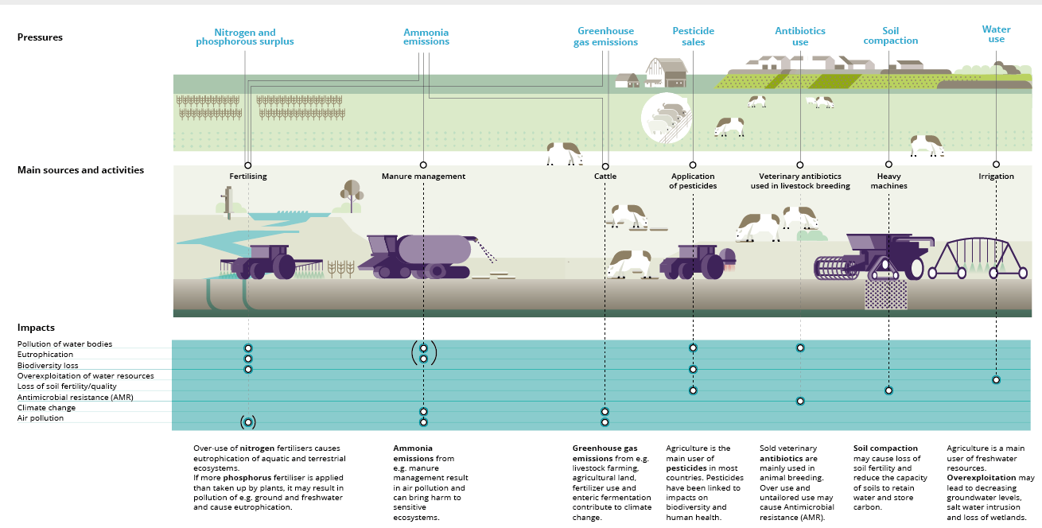

Slide 46
Livscykelanalys
ett holistiskt verktyg som bedömer miljöpåverkan av en produkt eller process under hela dess livscykel, från produktion till bortskaffande
Det gör det möjligt för oss att beakta hela spektrumet av miljökonsekvenser

Slide 47
Grön innovation och bioekonomi
Grön innovation kan definieras som tjänster, produkter och processer som inte skadar eller minskar nedbrytningen av en miljövänlig miljö och förbättrar naturresurserna.
Möjliggör omformning av jordbrukslandskap till mer ekologiskt sunda och ekonomiskt livskraftiga lösningar

Slide 48
Kritiska punkter för grön innovation
mildrar de negativa effekterna av traditionella jordbruksmetoder på miljön
främjar ekonomisk motståndskraft
erbjuder förnybara alternativ till traditionella fossila bränslen, minskar utsläppen av växthusgaser och minskar koldioxidavtrycket från jordbruksverksamhet

Slide 49
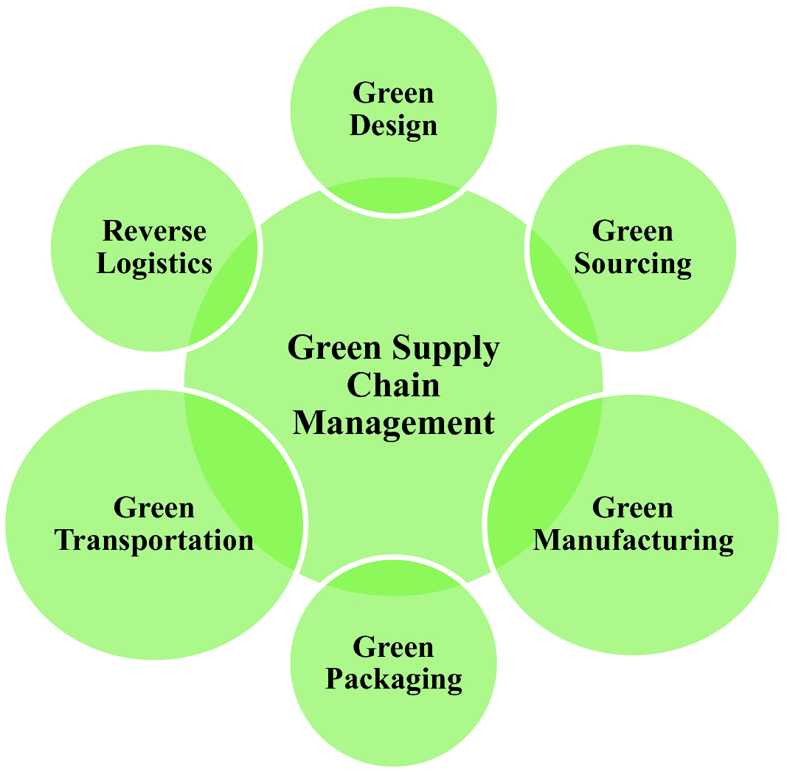
Framtida trender
Grön styrning av försörjningskedjan

Slide 50
Praktisk aktivitet nr 5
Gruppdiskussion
Kan du ge exempel på företagens sociala ansvar?
Kan du identifiera fördelarna för miljön om organisationer antar modellen för företagens sociala ansvar?

Slide 53
Innehåll
Avfallshantering, Energieffektivitet och energibesparingar samt avloppsvatten
Livscykeltänkande
Viktiga faktorer för att säkerställa efterlevnad av miljölagstiftningen

Slide 54
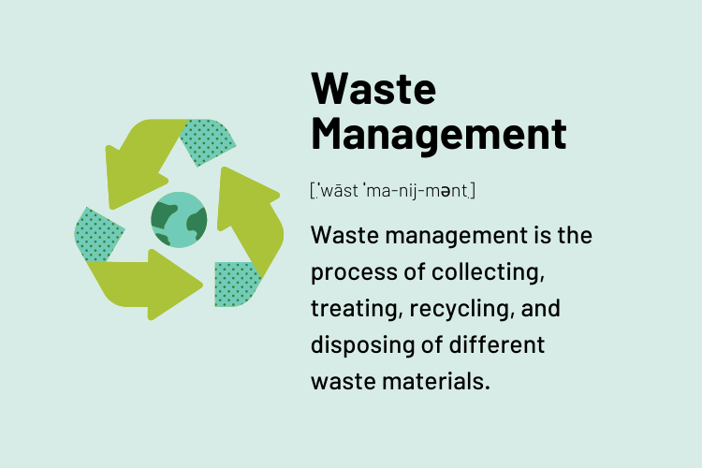
Avfallshantering
Fokuserar på att bevara värdet och egenskaperna hos avfallsmaterial genom att leverera högkvalitativa, sekundära råmaterial till ekonomin.
(källa)

Slide 55
Anslutna koncept
Energieffektivitet:
en metod som syftar till att utföra en uppgift med minsta möjliga användning av energi, för att eliminera energislöseri
Livsmedels- och vattenförvaltning:
2019 producerade hushållen globalt 596 miljoner ton matavfall, medan den genomsnittliga vattenförbrukningen för hushåll i Europa 2017 uppskattades till 147 liter/dag per person med ett dagligt minimum som uppskattas till 50 liter/dag per person.

Slide 56
Avfallshantering från jordbruk
omfattar en rad metoder och strategier för att minska, återanvända och återvinna jordbruksavfall.
Optimera de potentiella fördelarna med organiskt avfall.
Minimera de skadliga effekterna av jordbruksavfall på miljön.

Slide 57
Fördelar med hantering av jordbruksavfall
Fördelar
Prioritera användningen av återanvändbara material
Uppmuntra kompostering och återvinning
Återvinning av organiskt avfall och vattenbesparing
Mindre utsläpp av växthusgaser
Spara kostnader och öka effektiviteten
Bidrar till efterlevnad av miljöbestämmelser
Optimerar driften på gården,

Slide 58
Praktisk aktivitet #6
Gruppdiskussion
Kan ni ge exempel på avfallskategorier inom jordbruket?
Hur skulle de kunna hanteras så att de blir mindre skadliga för miljön?

Slide 59
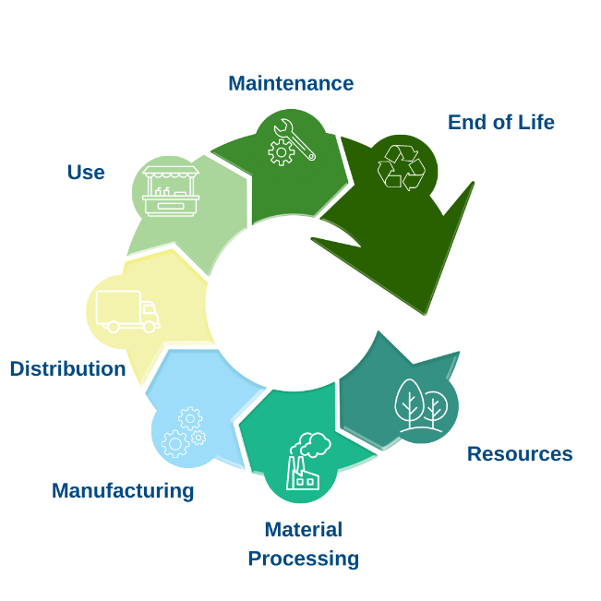
Livscykeltänkande
ett sätt att tänka på de miljömässiga, ekonomiska och sociala effekterna av en produkt under hela dess livscykel.

Slide 60
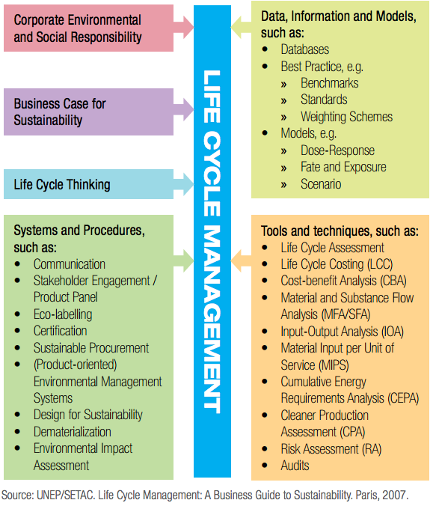
Livscykelhantering

Slide 61
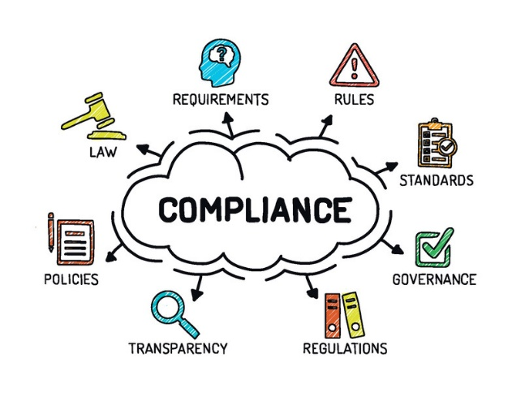
Nyckelelement för efterlevnad
en viktig aspekt av hållbara affärsmetoder, som kräver att organisationer följer rättsliga ramar som styr miljöskydd och bevarande
beskriver alla de sätt på vilka offentliga myndigheter främjar, övervakar och genomdriver efterlevnaden av de relevanta miljöbestämmelserna
Innebär att vidta proaktiva åtgärder för att överträffa lagstadgade förväntningar och bidra till bredare miljömål.

Slide 62
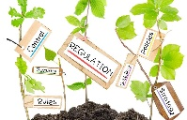
Nivåer av efterlevnad
Förebyggande nivå: att hjälpa företag och andra skyldighetsbärare att följa reglerna genom t.ex. medvetandehöjande åtgärder, vägledning och helpdesker.
Diagnostisk nivå: övervakning och bedömning av bristande efterlevnad och tillhandahållande av bevis för verkställighet. Den omfattar inspektioner, utredningar och behandling av klagomål.
Korrigerande nivå: stoppa och straffa dem som inte följer reglerna, uppmuntra till efterlevnad. Den omfattar bland annat officiella varningar, förbudsförelägganden, administrativa eller straffrättsliga förfaranden.
(källa)

Slide 63
Nyckelprinciper för efterlevnad
Proportionalitet
Samstämmighet
Inriktning
Öppenhet
Trovärdighet

Slide 65
Innehåll
Miljöpåverkan av mänskliga aktiviteter: "antropocen"
Det ömsesidiga beroendet mellan jordbruk och klimatförändringar
Miljömässigt fotavtryck
Dagen för överskottering av jorden

Slide 66
Antropocen
Det är den tid vi befinner oss i där mänskliga aktiviteter har blivit den dominerande kraften som formar jordens miljö.
Relaterade frågor är:
KLIMATFÖRÄNDRINGAR
FÖRLUST AV BIOLOGISK MÅNGFALD
FÖRORENING
FÖRÄNDRINGAR I MARKANVÄNDNINGEN.
UTARMNING AV RESURSER
En betydande och accelererande ökning av de globala temperaturerna.
en aldrig tidigare skådad hastighet med vilken arter försvinner
införande av skadliga material (växthusgaser, plast,
giftigt avfall, etc.) i miljön
har lett till avskogning, markförstöring och omvandling av tidigare orörda landskap
ohållbar utvinning av sötvatten, mineraler och fiske som tär på jordens ändliga resurser

Slide 67
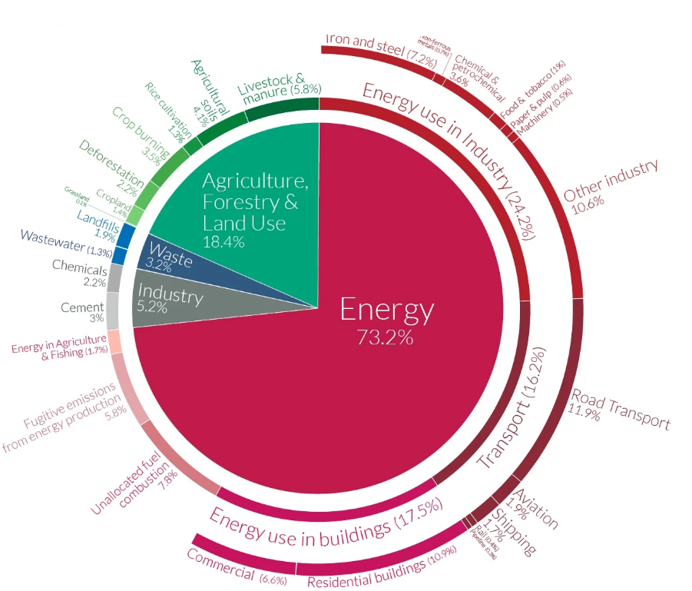
Sektorer som bidrar till klimatförändringarna
(Källa: OurWorldInData, 2021)

Slide 68
Jordbrukets roll i ett ständigt föränderligt klimat
Jordbruket spelar en komplex och mångfacetterad roll och utgör både ett hot mot och en potentiell lösning på klimatförändringarna.
Jordbruket som hot
KÄLLA TILL GHG-UTSLÄPP: Förutom den energi som krävs för att bedriva jordbruksverksamhet är boskap och gödsel de viktigaste källorna till metan (enetisk fermentering) och kväveoxid (gödselhantering och användning av syntetiska gödningsmedel).
Huvudsaklig drivkraft för skogsskövling: Varje år försvinner cirka 5 miljoner hektar skog i världen. 95 % av detta sker i tropikerna. Minst tre fjärdedelar av detta beror på jordbruket, som skövlar skog för att odla grödor, föda upp boskap och producera produkter.

Slide 69
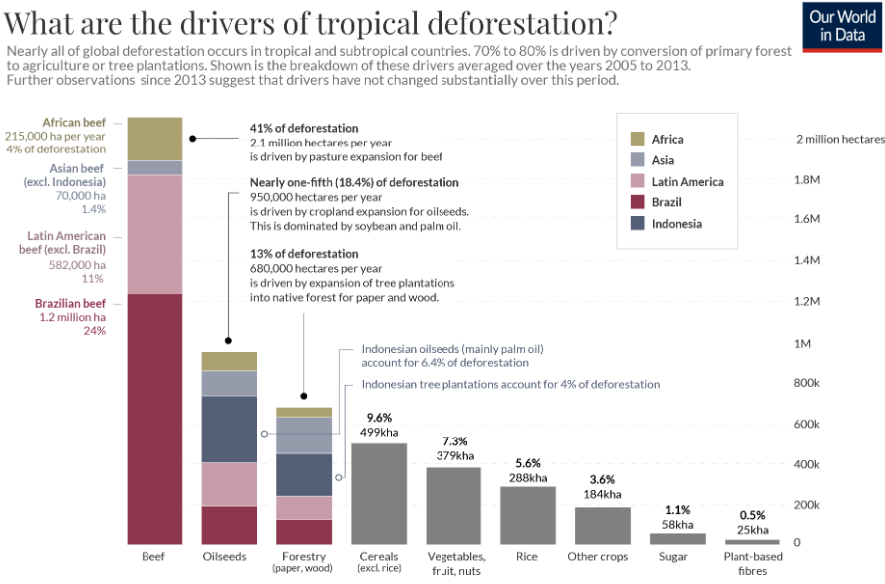
(Källa: OurWorldInData, 2021)

Slide 70
Jordbrukets roll i ett ständigt föränderligt klimat
Jordbruket som en potentiell lösning
SEKVESTERA CO2-UTSLÄPP: Jordbruket har potential att binda koldioxid från atmosfären genom olika metoder. Bland dessa finns återplantering av skog, skogsplantering (plantering av träd på tidigare icke-skogbevuxen mark) och agroforestry (integrering av träd i jordbrukssystem). Dessa metoder kan fungera som kolsänkor och bidra till att kompensera för utsläpp.
ALTERNATIV KÄLLA TILL ENERGI: Jordbruket kan också bidra till produktion av förnybar energi, t.ex. bioenergi. Biobränslen som härrör från grödor eller jordbruksrester, tillsammans med biogas från gödsel, kan ersätta fossila bränslen och minska utsläppen.

Slide 71
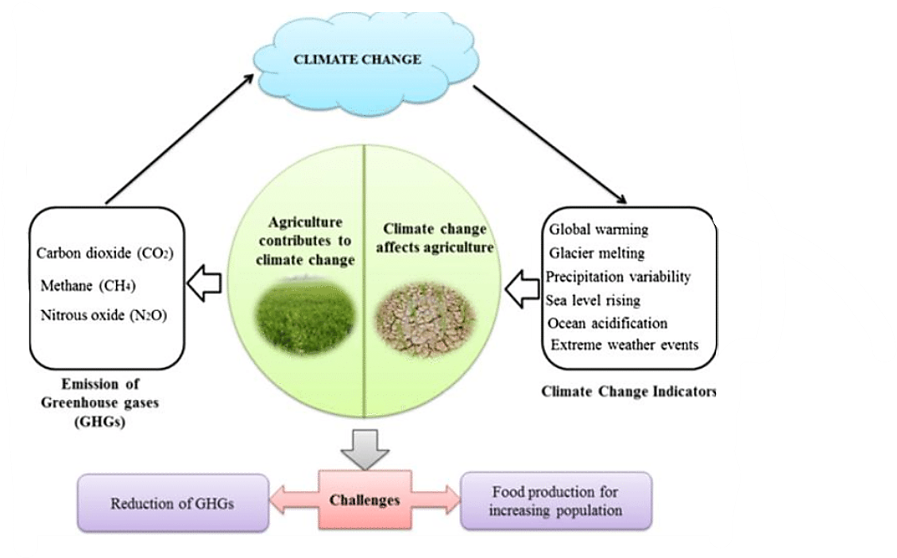
Jordbrukets roll i ett ständigt föränderligt klimat
(Källa: Rogelj et al., 2010)

Slide 72
Miljömässigt fotavtryck
Det finns flera verktyg och metoder som används för att beräkna effekterna av mänsklig aktivitet på miljön och som har utvecklats som svar på den växande oron för hållbarhet och miljöförstöring.
1
EKOLOGISKT FOTAVTRYCK
Det mäter den totala miljöpåverkan från en individ, ett samhälle, en organisation eller ett land i form av de naturresurser och ekosystem som krävs för att stödja deras livsstil eller aktiviteter.
METOD: Kvantifiering av människans efterfrågan på jordens ekosystem genom att mäta den areal biologiskt produktiv mark och vatten som behövs för att producera de resurser som en befolkning förbrukar och absorbera dess avfall, allt omvandlat till en gemensam enhet (globala hektar eller acres).

Slide 73
Miljömässigt fotavtryck
Det finns flera verktyg och metoder som används för att beräkna effekterna av mänsklig aktivitet på miljön och som har utvecklats som svar på den växande oron för hållbarhet och miljöförstöring.
2
KOLDIOXIDAVTRYCK
Det mäter mängden utsläpp av växthusgaser, främst koldioxid (CO2), som produceras direkt eller indirekt som ett resultat av en individs, organisations eller enhets aktiviteter.
METOD: Kvantifiering av effekterna i form av den globala uppvärmningspotential som orsakas av utsläpp av växthusgaser i atmosfären, med användning av den gemensamma enheten koldioxidekvivalenter (CO2e).

Slide 74
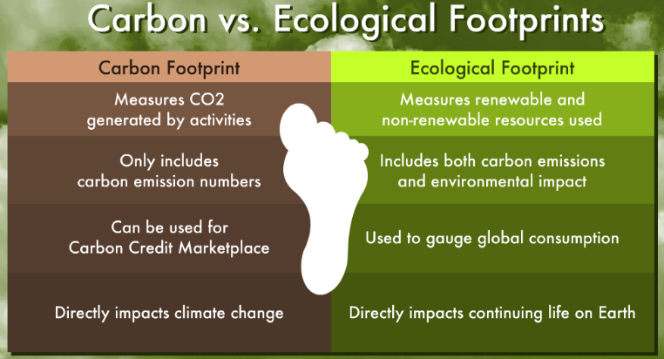
De viktigaste skillnaderna mellan ekologiska fotavtryck och koldioxidfotavtryck
(Källa: 8BillionTrees, 2023)

Slide 75
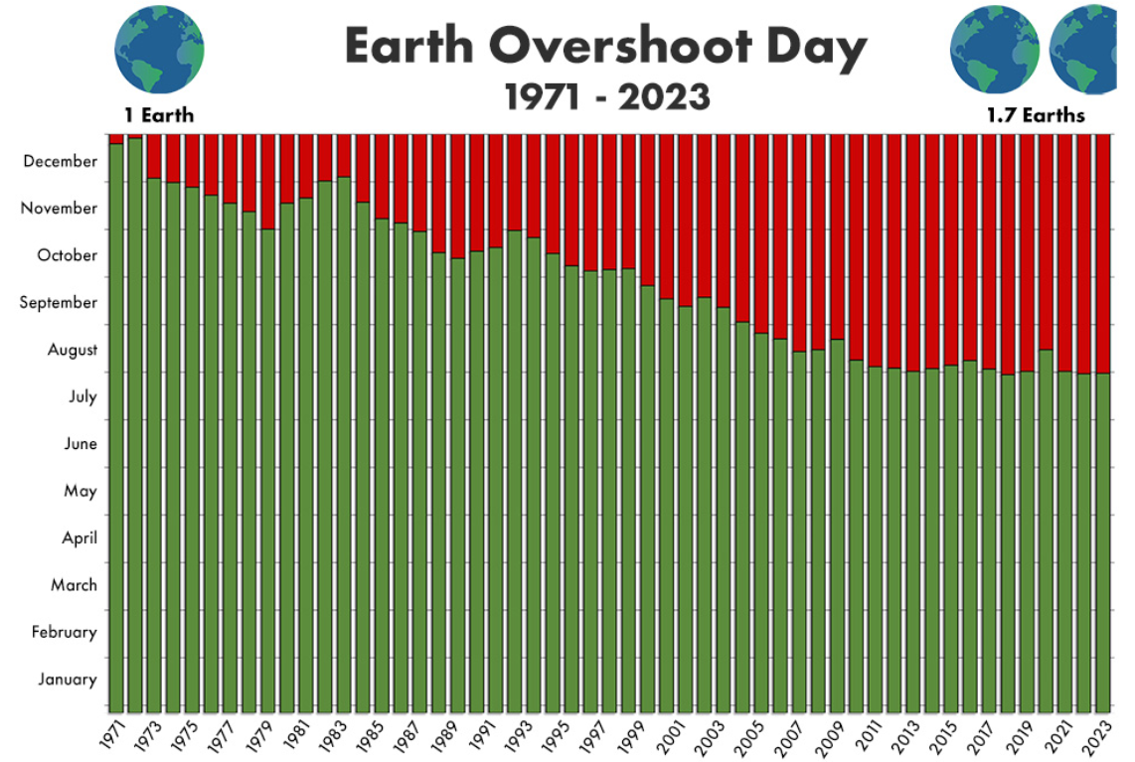
Dagen för överskottering av jorden
Datum då mänskligheten har förbrukat planetens ekologiska resurser och tjänster för ett visst år.
Det är den punkt på kalenderåret då vår kollektiva efterfrågan på resurser och produktionen av avfall, främst koldioxidutsläpp, överstiger vad jorden naturligt kan återskapa och absorbera under det året.
Efter detta datum lever vi i princip på ekologisk "kredit" och utarmar naturresurserna snabbare än de kan återskapas.
Källa: EconomiaCircolare, 2023)

Slide 76
De tre pelarna för hållbarhet: Exempel
Beräkningen av Earth Overshoot Day baseras på en mängd olika faktorer, bland annat
Global Ecological Footprint, som mäter mänsklighetens krav på naturen genom att bedöma faktorer som livsmedelsproduktion, energiförbrukning, avverkning av timmer och koldioxidutsläpp.
Biokapacitet är jordens förmåga att återskapa resurser och absorbera avfall, med hänsyn tagen till faktorer som skogsmark, fiske och jordbruksmark.
Datumet för Earth Overshoot Day varierar från år till år.
För år 2023 har Earth Overshoot Day förlagts till den 2^{:e} augusti.

Slide 77
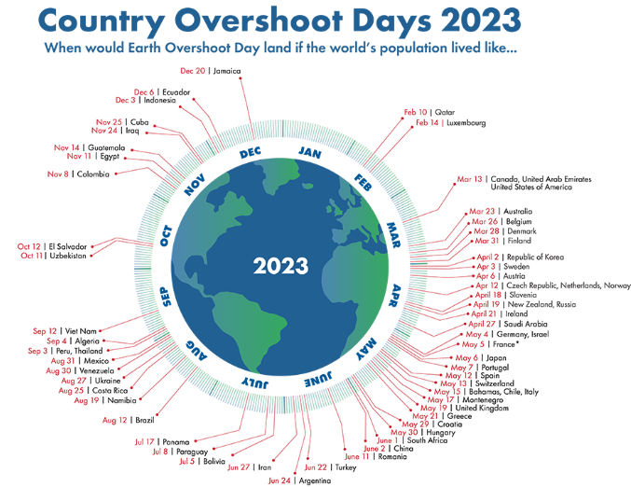
(Källa: GlobalFootprintNetwork, 2023)

Slide 78
Praktisk aktivitet nr 7
Gruppdiskussion
Ange eventuella interna policyer eller program som din organisation har som syftar till att minska dess koldioxidavtryck

Slide 81
Innehåll
Systemtänkande som tillvägagångssätt

Slide 82
Systemtänkande
ett holistiskt synsätt som syftar till att förstå ett system genom att studera relationerna och interaktionerna mellan de element som utgör detta system.
en problemlösningsmetod som tar hänsyn till alla faktorer som är inblandade i ett system och bryter ner ett stort problem i dess beståndsdelar och tar reda på hur varje del påverkar helheten

Slide 83
Grunderna i systemtänkande
Att se till helheten
Att ta ett bredare perspektiv
Att ha flera perspektiv
Undersökning av inbördes förhållanden inom systemet
Leta efter grundorsaker och lösningar
Förebyggande av konsekvenser
Utmana och utforska nya möjligheter

Slide 84
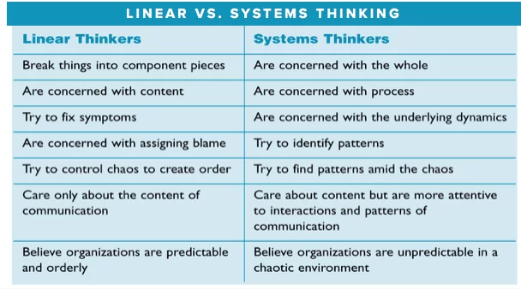

Slide 85
Praktisk aktivitet #8
Gruppverksamhet
Dela in er i grupper om 4. Varje grupp ska försöka ge exempel på ett problem som ett jordbruksföretag kan ställas inför och identifiera möjliga lösningar:
Som linjär tänkare
Som systemisk tänkare
Presentera dina resultat för dina kollegor och diskutera resultaten.

